Slide 1

Les sondes IDS et IPS
Cours découverte

Slide 2
Sommaire
Introduction
Les sondes IDS
Présentation
Fonctionnement
Les différentes sondes
Les TAPs
Les sondes IPS
Présentation
Fonctionnement
Les différentes sondes
Les firewalls
Les differences entre firewall et sonde IPS
Suricata
Les règles de Suricata
Les logs de Suricata
Les matrices des flux
Conclusion

Slide 3

sondes i.D.S
Les sondes IDS :
Intrusion
Detection
System
Leur rôle est de surveiller et analyser le trafic réseau pour détecter les activités suspectes ou des tentatives d’intrusion.
Elles permettent d’alerter mais également d’avoir une trace des potentielles attaques durant la phase de Forensics.
C’est une couche basique de la sécurité informatique.

Slide 4
sondes I.D.S
Les sondes IDS vont analyser les paquets circulants sur une partie du réseau où elles sont installées. Les paquets entrants et sortants.
Elles vont ensuite comparer ces paquets à des modèles connus de virus ou de modèles d’attaques connus.
Les sondes peuvent générér des alertes et des logs pour chaque paquet suspect.

Slide 5

sondes h.I.D.S
Les sondes H.I.D.S
Host
Intrusion
Detection
System
Ce type de sonde s’installe directement sur les hôtes (PC ou Serveur) et analyse les activités sur les hôtes ainsi que les paquets reçu.

Slide 6
sondes H.I.D.S
Les HIDS analysent les journaux d'activité, les fichiers système, les changements de configuration et d'autres événements sur l'hôte cible pour détecter toute activité suspecte.
Les HIDS sont conçus pour détecter une variété d'activités malveillantes, telles que l'installation de logiciels malveillants, les attaques par déni de service (DoS), les attaques de type "buffer overflow", et autres.
Les HIDS génèrent des rapports pour aider les administrateurs à identifier les menaces potentielles afin de renforcer la sécurité du système.
Les HIDS sont souvent utilisés en conjonction avec d'autres outils de sécurité informatique
Notes:
En résumé, les sondes HIDS sont des outils de sécurité informatique essentiels pour la protection des systèmes informatiques. Ils surveillent les activités sur les hôtes ou les serveurs cibles pour détecter toute activité malveillante et peuvent déclencher des alertes ou des actions pour empêcher les attaques. Les HIDS sont souvent utilisés en conjonction avec d'autres outils de sécurité informatique pour offrir une protection complète contre les menaces potentielles.

Slide 7
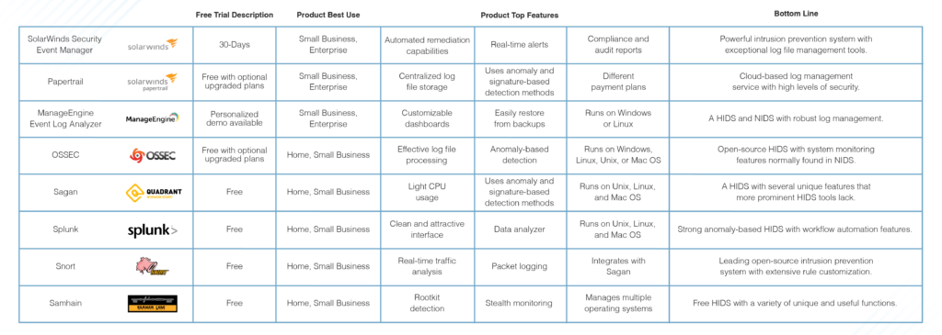
SONDES H.I.D.S
Image provenant de : https://www.dnsstuff.com/host-based-intrusion-detection-systems

Slide 8
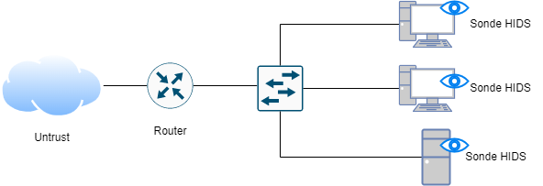
sondes h.I.D.S
Schéma d’exemple d’une sonde H.I.DS

Slide 9

sondes N.I.D.S
Les sondes N.I.D.S :
Network
Intrusion
Detection
System
Ce type de sonde est placée sur le réseau et analyse le trafic entrant et sortant.
C’est le type de sonde le plus répandu et utilisé.
Comparé au HIDS, ces sondes traitent beaucoup plus de trafic, proportionnel à la densité du réseau que l’on souhaite surveiller.

Slide 10
sondes N.I.D.S
Les NIDS analysent le trafic réseau en temps réel, en utilisant des règles de détection pour identifier les activités malveillantes, telles que les attaques de déni de service (DoS), les scans de ports, les tentatives d'exploitation de vulnérabilités connues.
Les NIDS peuvent être configurés pour surveiller tous les ports du réseau ou seulement certains ports spécifiques.
Les NIDS sont régulièrement positionnées avant un routeur afin d’analyser les paquets sortants et entrants d’un réseau local
Notes:
En résumé, les sondes NIDS sont des outils de sécurité informatique importants pour la détection des activités malveillantes sur le réseau. Ils analysent le trafic de réseau en temps réel pour détecter les activités suspectes et peuvent déclencher des alertes ou bloquer l'accès pour empêcher les attaques. Les NIDS sont souvent utilisés en conjonction avec d'autres outils de sécurité informatique pour offrir une protection complète contre les menaces potentielles.

Slide 11
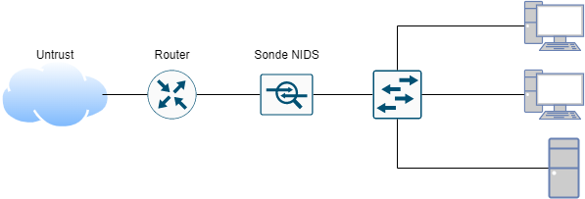
sondes N.I.D.S
Schéma d’exemple d’une sonde NIDS

Slide 12
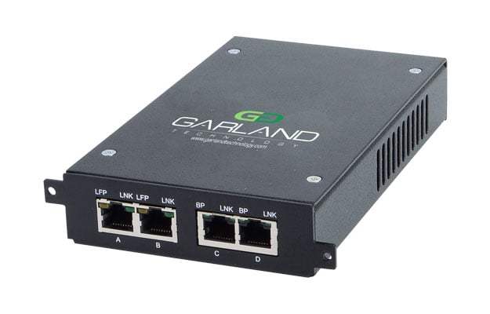
T.A.P.
Un TAP :
Terminal
Access
Points
Les TAPs sont des appareils physiques permettant de dupliquer un trafic réseau sans le perturber.
Permettant ainsi d’analyser tous les paquets circulants entre deux hôtes,
C’est l’un des outils les plus utilisés en pentesting.
Notes:
En résumé, un TAP est un dispositif matériel qui est utilisé pour copier ou écouter le trafic de données qui passe sur un réseau informatique. Les TAP sont utilisés pour la surveillance de réseau, le dépannage de problèmes de réseau, les tests de performances et la sécurité du réseau. Les TAP sont conçus pour être compatibles avec une variété de protocoles de réseau et peuvent être utilisés avec des outils de surveillance de réseau pour fournir une surveillance complète du réseau.

Slide 13
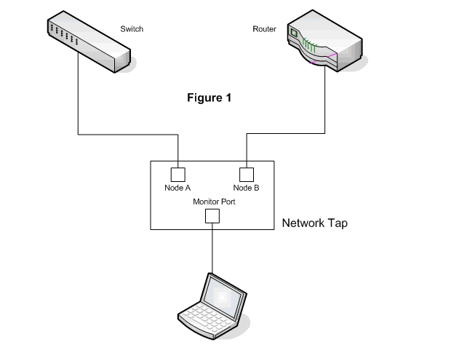
T.A.P.
Schéma de fonctionnement d’un TAP
Notes:
Ce schema montre l’utilisation d’un TAP pour récupérer les paquets circulant entre un Switch et un Routeur.

Slide 14
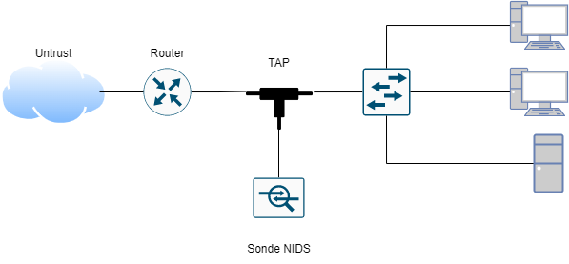
T.A.P.
Mise en situation d’un TAP avec une sonde IDS

Slide 15

sondes I.P.S
Les sondes IPS :
Intrusion
Prevention
System
Comme les sondes IDS, leur rôle est de surveiller et analyser le trafic réseau pour détecter les activités suspectes ou des tentatives d’intrusion.
Cependant contrairement aux sonde IDS, ces sondes vont bloquer les flux suspects détectés. Empêchant ainsi la communication.
Elles peuvent également générer des alertes et lister les paquets bloqués.
C’est un système de cyber sécurité plus puissant que les sondes IDS mais également plus risqué car une mauvaise configuration de cette dernière pourrait bloquer certains paquets essentiels au bon fonctionnement du SI.

Slide 16
sondes i.p.s
Les IPS sont similaires aux NIDS mais ont une capacité supplémentaire à bloquer le trafic malveillant en temps réel.
Les IPS des mesures préventives qui peuvent inclure le blocage de l'accès à une adresse IP ou à un port spécifique, la réduction de la bande passante pour réduire l'impact de l'attaque ou l'envoi d'une alerte à l'administrateur du système.
Les IPS peuvent également être configurés pour fonctionner en mode actif ou passif. En mode passif, les IPS ne bloquent pas activement le trafic malveillant, mais fournissent des alertes. En mode actif, les IPS bloquent immédiatement le trafic malveillant dès qu'il est détecté.
Notes:
En résumé, les sondes IPS sont des outils de sécurité informatique importants pour la détection et la prévention des activités malveillantes sur un réseau informatique. Ils utilisent des règles de détection pour identifier les activités malveillantes et peuvent prendre des mesures préventives pour bloquer ou limiter l'accès au trafic malveillant en temps réel. Les IPS sont souvent utilisés en conjonction avec d'autres outils de sécurité informatique pour offrir une protection complète contre les menaces potentielles.

Slide 17

Firewall
Les firewalls sont des dispositifs de sécurité informatique qui permettent de contrôler le flux du trafic réseau en autorisant ou bloquant des flux de données.
Un firewall peut bloquer des paquets entrants ou sortants en analysant les IP et ports utilisés.
Il peut également bloquer ou autoriser l’accès a des sites Web ou des applications spécifiques.

Slide 18
Les differences entre firewall et sonde IPS
Les différences entre un firewall et une sonde IPS sont principalement liées à la façon dont ils traitent le trafic réseau.
Un firewall fonctionne en examinant les paquets de données qui circulent sur le réseau et en les comparant aux règles de sécurité prédéfinies. Les règles de sécurité peuvent être basées sur des adresses IP, des ports, des protocoles, des types d'applications, etc.
D'un autre côté, une sonde IPS examine le trafic réseau en profondeur pour détecter les tentatives d'intrusion. La sonde IPS peut inspecter le contenu du trafic, identifier les signatures de virus et de malwares, et même effectuer une analyse comportementale pour détecter les activités suspectes sur le réseau.
En termes de performance, un firewall est généralement plus rapide et plus simple à déployer qu'une sonde IPS. Cependant, un firewall peut être contourné si un attaquant utilise des techniques d'attaques sophistiquées. Une sonde IPS est plus complexe à déployer, mais elle offre une protection plus robuste en détectant et en bloquant les attaques connues et inconnues.
Notes:
En somme, la principale différence technique entre un firewall et une sonde IPS réside dans leur capacité à inspecter le trafic réseau en profondeur pour détecter les menaces et les attaques. Alors qu'un firewall se concentre sur le filtrage du trafic en fonction des règles de sécurité prédéfinies, une sonde IPS utilise des techniques plus avancées pour détecter les activités malveillantes et les attaques potentielles.

Slide 19
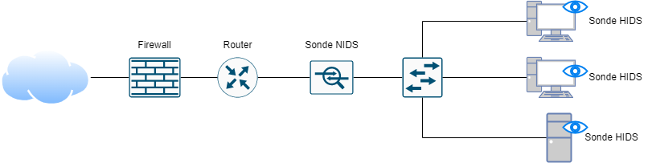
Conclusion
Schéma réseau avec une configuration sécurisée

Slide 20

SURICATA
Suricata est un système de détection d'intrusion (IDS) et de prévention d'intrusion (IPS) open-source conçu pour surveiller les réseaux en temps réel et détecter les menaces de sécurité. Il utilise des règles de détection basées sur des signatures pour analyser le trafic réseau et détecter les activités suspectes.

Slide 21
suricata
Quelques caractéristiques de Suricata :
Multi-threading : pour traiter le trafic réseau, ce qui permet de traiter les données plus rapidement.
Communauté active : qui contribuent à des mises à jour, des correctifs et des améliorations.
Support de la détection basée sur l'analyse comportementale : détecte les menaces inconnues en analysant le comportement du trafic réseau.
Support de la prévention d'intrusion : bloque le trafic réseau malveillant en temps réel en utilisant des règles de prévention d'intrusion.
Support de l'analyse des journaux : génère des journaux détaillés pour chaque alerte détectée, ce qui facilite l'analyse des incidents de sécurité.

Slide 22
Les règles Suricata
Suricata utilise un ensemble de règles écrite dans un fichier qui permet de gérer l’action de Suricata lors de la détection du flux. Ces règles se divisent en 3 fragments qui les déterminent :
L’action
L’entête
Les options
Voici un exemple simple d’une règle Suricata :
alert icmp any any <> any any (msg : « ICMP Ping Detected”; sid:1000001; rev:1;)

Slide 23
Les règles suricata
alert icmp any any <> any any (msg : « ICMP Ping Detected”; sid:1000001; rev:1;)
La première partie de la règle correspond à l’action de la sonde lorsqu’elle détecte ce flux. Il existe plusieurs actions possibles, voici les principales :
alert : Génère une alerte.
pass : Arrête l’analyse du paquet.
drop : Bloque le paquet et génère une alerte.
reject : bloque le paquet et envoie un paquet ICMP de refus à l’envoyeur.

Slide 24
Les règles suricata
alert icmp any any <> any any (msg : « ICMP Ping Detected”; sid:1000001; rev:1;)
La seconde partie correspond aux données réseaux de la règles,
On y indique le protocole du paquet que la sonde doit analyser :
tcp
udp
icmp
ip ou any (ce qui correspond à n’importe quel protocole entre les Ips indiquées)
Il y a également toute une liste pour les protocoles spécifiques comme :
http
ssh
dhcp
snmp

Slide 25
Les règles Suricata
alert icmp any any <> any any (msg : « ICMP Ping Detected”; sid:1000001; rev:1;)
On précise l’origine du paquet avec son IP puis son port.
On va ensuite déterminer le sens du paquet :
-> De l’origine au destinateur
<> De l’origine au destinateur et vice versa. Dans les deux sens.

Slide 26
Les règles suricata
alert icmp any any <> any any (msg : « ICMP Ping Detected”; sid:1000001; rev:1;)
La dernière partie des règles, qu’on appelle les options, permet de préciser notre règle.
On peut y déterminer le message émis lors des alertes que la sonde va générer : msg : « »;
Mettre un filtrage sur l’entête du paquet afin de faire réagir la sonde sur un paquet bien précis.
On y indique l’ID de la règle : sid:*;
Enfin on y précise la révision de la règle, le nombre de fois qu’elle a été modifié : rev:1;

Slide 27
Les logs suricata
Suricata en tant que sonde IDS-IPS génère de nombreux logs et d’alertes qui permettent l’analyse et la compréhension des flux transmis dans notre réseau.
Suricata possède deux fichiers de logs par défaut :
/var/log/suricata/json.log – Ce fichier regroupe tous les paquets détectés par Suricata sans prendre en compte les règles renseignées
/var/log/suricata/fast.log – Ce fichier comporte toutes les alertes générées par Suricata en se basant sur les règles renseignées.

Slide 28
L’une des finalité d’une sonde ids
Les sondes IDS permettent de regrouper la trace et l’origine des paquets circulant à travers le réseau, permettant ainsi de générer des matrices de flux.
Les matrices de flux sont des outils importants pour la cybersécurité. Elles représentent graphiquement les différents flux de données à travers un réseau, en indiquant les sources, les destinations, les protocoles utilisés et les éventuels filtrages qui peuvent être mis en place.
Les matrices de flux sont l’outils permettant aux ingénieurs en cyber sécurité de configurer efficacement lors firewall.

Slide 29
L’Importance des matrices des flux
Identifie les flux de données qui circulent à travers un réseau, ce qui peut aider à détecter des anomalies ou des comportements suspects.
Visualise la topologie du réseau, ce qui peut aider à identifier des points de vulnérabilité ou des zones à risque.
Elles peuvent être utilisées pour définir des politiques de sécurité, en indiquant les types de flux autorisés ou bloqués
Notes:
En résumé, les sondes HIDS sont des outils de sécurité informatique essentiels pour la protection des systèmes informatiques. Ils surveillent les activités sur les hôtes ou les serveurs cibles pour détecter toute activité malveillante et peuvent déclencher des alertes ou des actions pour empêcher les attaques. Les HIDS sont souvent utilisés en conjonction avec d'autres outils de sécurité informatique pour offrir une protection complète contre les menaces potentielles.

Slide 30
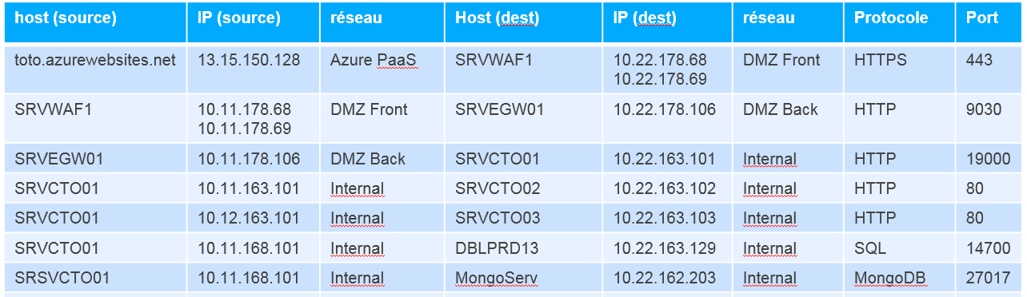
Exemple de matrice de flux
Une matrice des flux classique permettant de connaître les informations capitales des paquets détectés.

Slide 31
Conclusion
Les sondes IDS et IPS sont de puissants outils permettant de connaître en profondeur le trafic de réseau où elles sont installés.
Elles ajoutent une couche de sécurité non négligeable, cependant elles ne peuvent garantir à elles seules la sécurité d’un réseau. Elles doivent être configurées en symbiose avec les principaux outils de cyber sécurité comme un firewall, des ACLs, etc.

